Slide 1
Научно-исследовательская работа по теме: Карст. Карстовые формы рельефа Кишертского района
Муниципальное автономное образовательное учреждение
«Средняя общеобразовательная школа №111»
Выполнила: ученица 7 «И» класса
Усынина Дарья
Руководитель:
Новикова Татьяна Анатольевна
учитель биологии высшей категории

Slide 2
Основные задачи:
1. Собрать, систематизировать, проанализировать и обобщить литературные и фондовые материалы по карсту района прошлых лет, а также данных, полученных в период полевых исследований 2017 г.;
2. Познакомиться с карстовыми формами рельефа на примере Кишертского района.
3. Получить навыки проведения полевых наблюдений, познакомиться с простейшими методами описания объектов рельефа на местности.
4. провести сравнительный анализ характеристик карстовых озер;

Slide 3
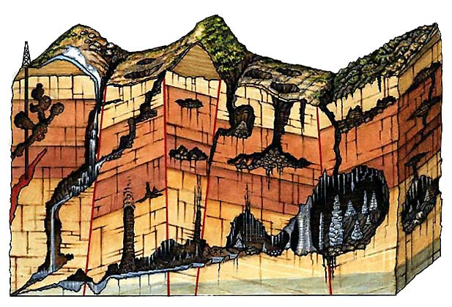
Карст (карСтовые явления)

Slide 4
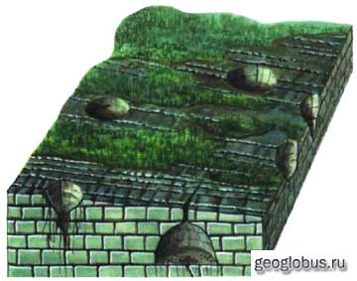
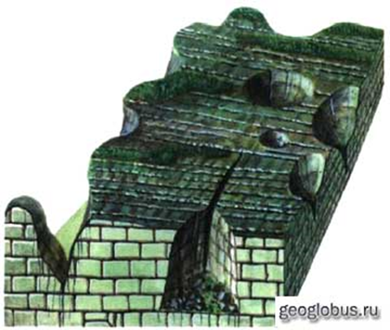
Развитие карста
Начало карстового процесса
Развитие карстового процесса

Slide 5
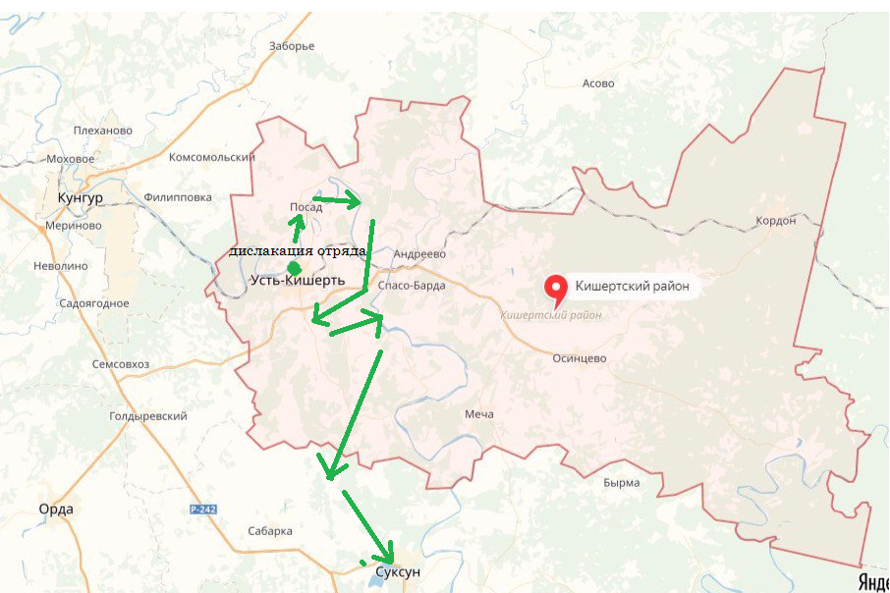
Маршрут передвижения карстологического отряда

Slide 6
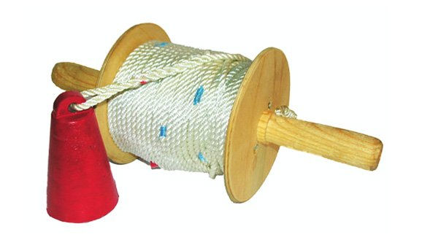
Лот ручной

Slide 7
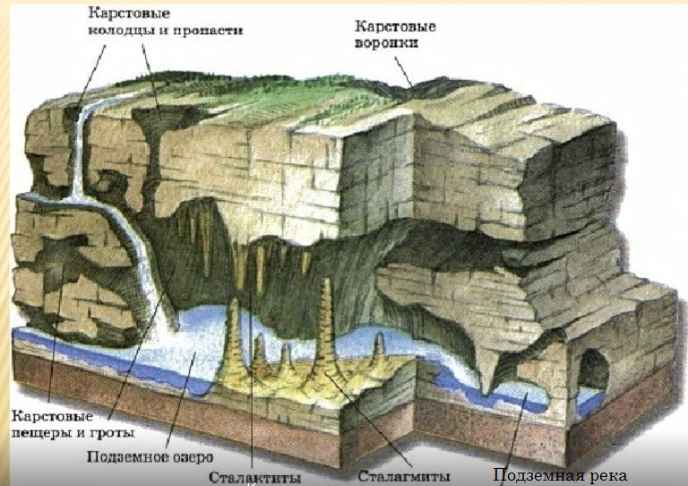
Формы проявления карста

Slide 8
Участок | Поле или элемент рельефа | Проявление карста
Междуречье Сылвы и Шаквы | Посадское и Подпавлинское поля | Воронки и котловины (более 800), озера
Кишертский | Пойма и Iтерраса реки Сылвы | Воронки и озера (159)
 | Территория с.Усть-Кишерть | Воронки (28), озера
 | Низковская депрессия | Карстовые источники
Сединский | Правобережье долины р.Сединки | Воронки, котловины
 | Дреминская депрессия | Озера, воронки, провалы
 | Бурцевская депрессия | Озера, воронки
Мазуевский | Озерная депрессия | Озера, воронки, котловины, провалы, пещеры, источники, карстовая речка
Дикоозерский | Озерная депрессия | Озера (8)
Суксунско- Советинский | Долина р.Советянки | Воронки (156), источники, карстовая речка
 | Долина р.Ключи | Источники
 | Поле у д.Киселево | Воронки, котловины, озера, болота (43)
Ключевской | Долина р.Иргины | Источники
 | Поля воронок на правобережье р.Иргины | Воронки, котловины (более 500)

Slide 9
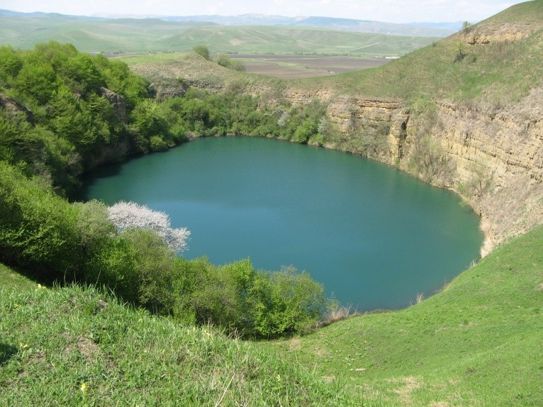
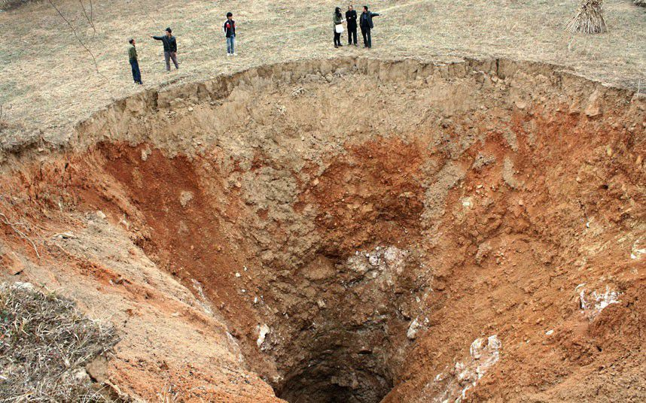
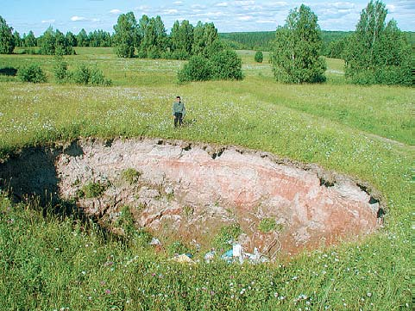
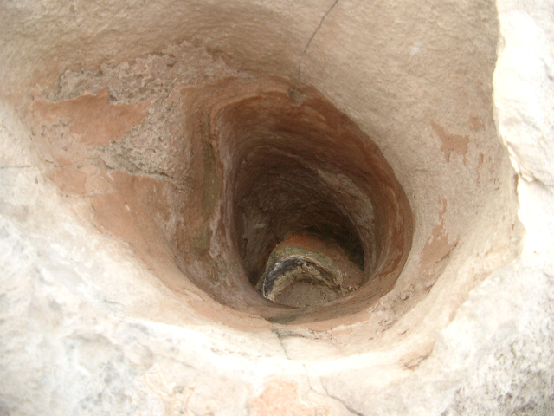
Поверхностные формы карста
Карстовое озеро
Карстовая воронка
Карстовое блюдце
поноры

Slide 10
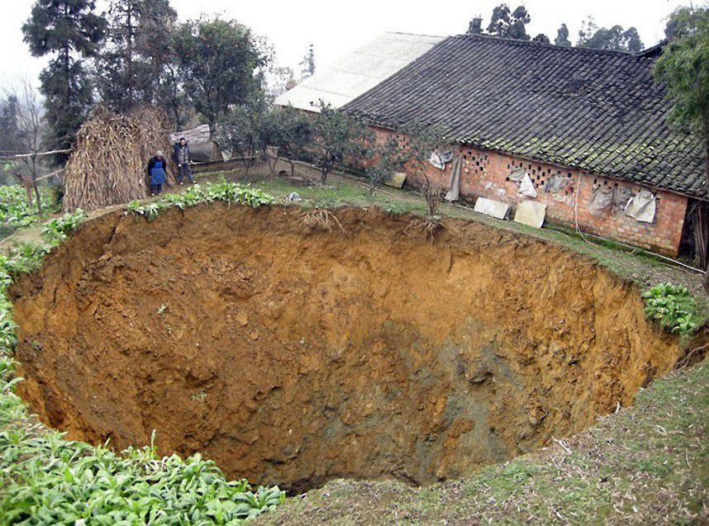

Slide 11
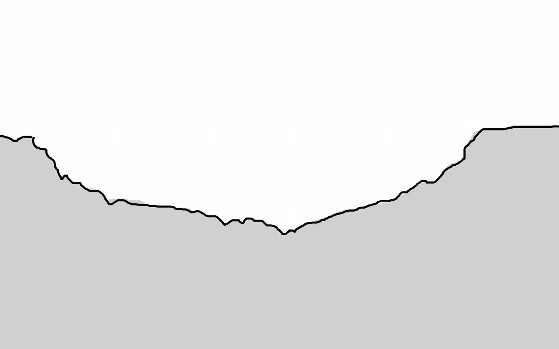
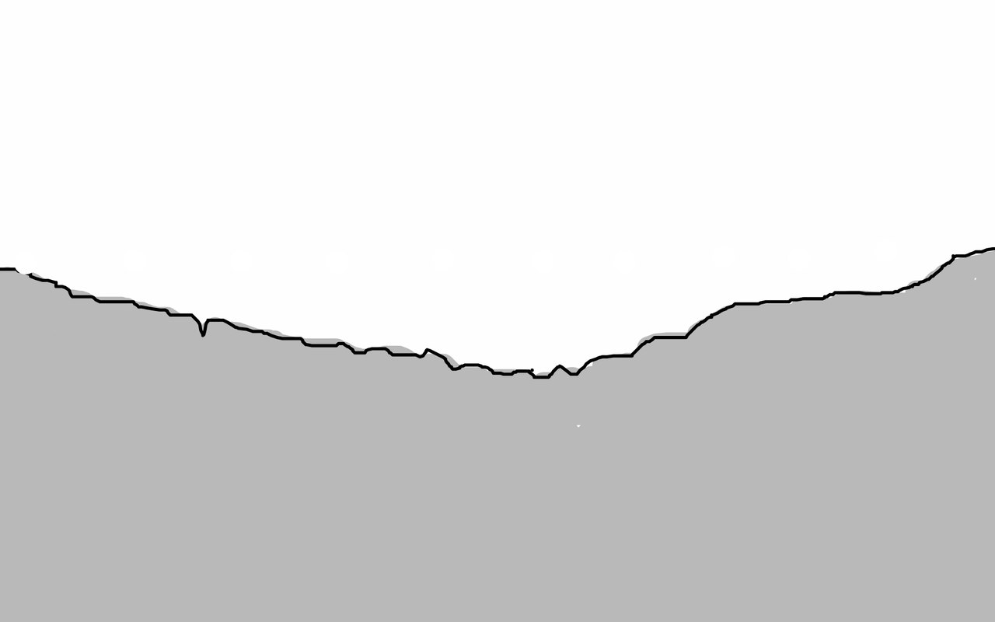
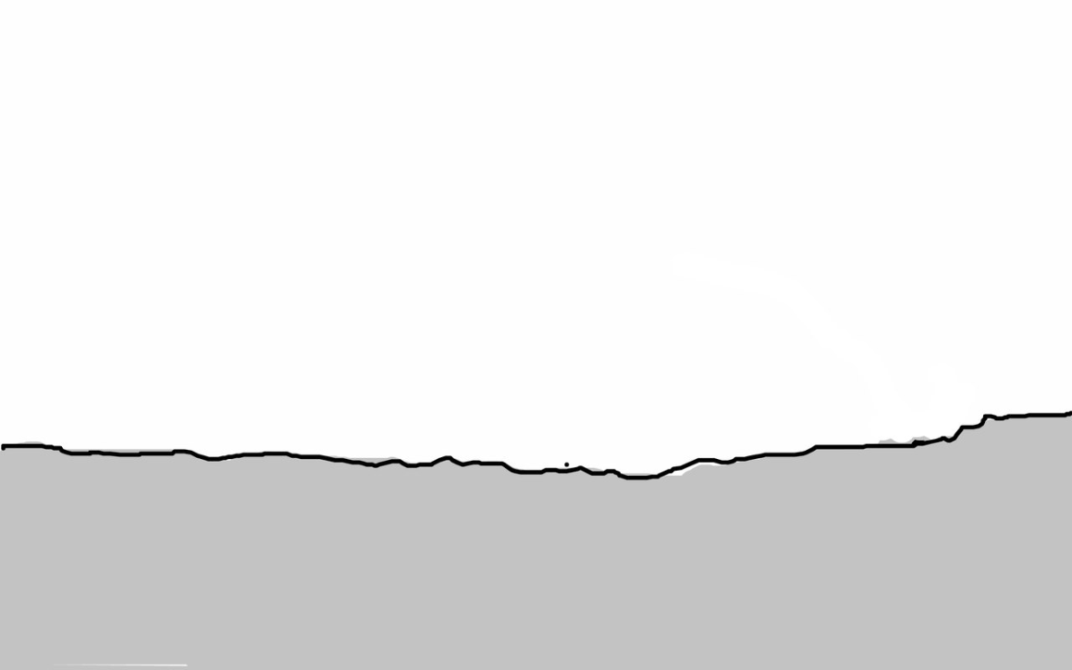
5
10
1
1
20
1

Slide 12
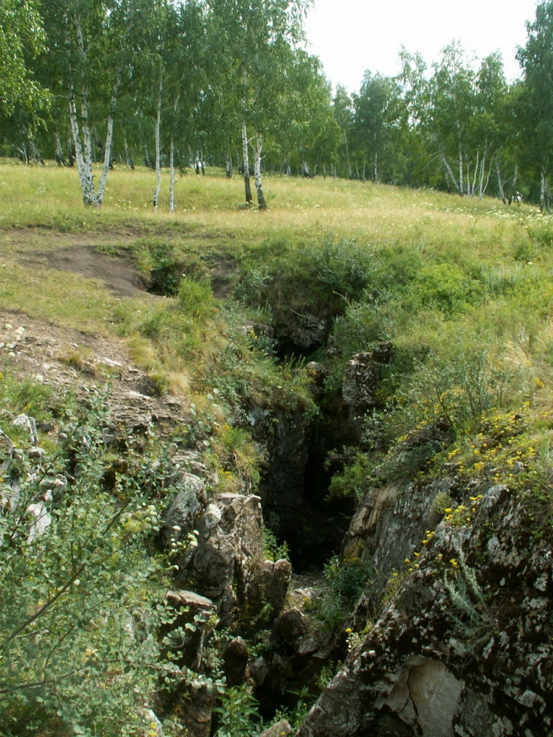

Slide 13
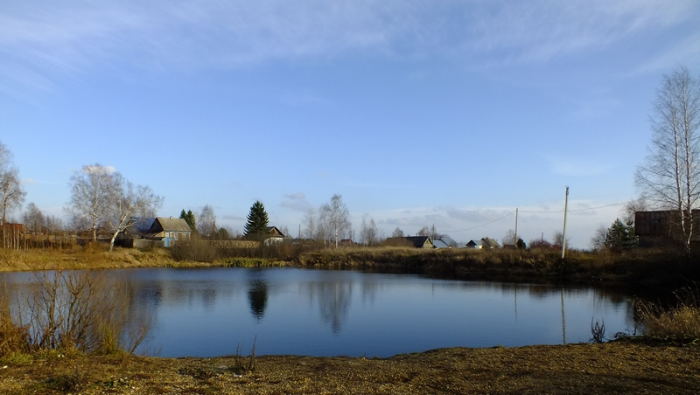
Озеро среднее березнинское

Slide 14
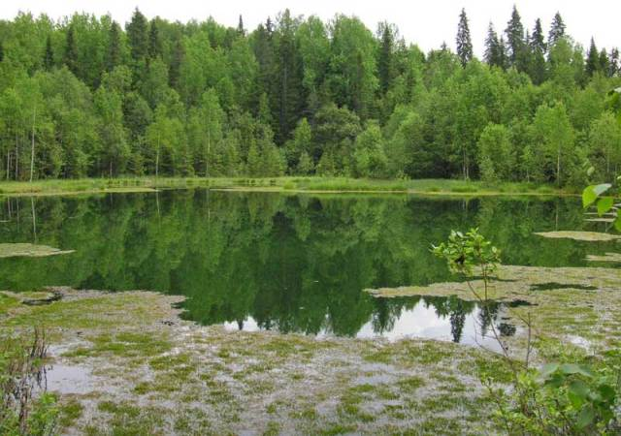
Озеро восточное березнинское

Slide 15
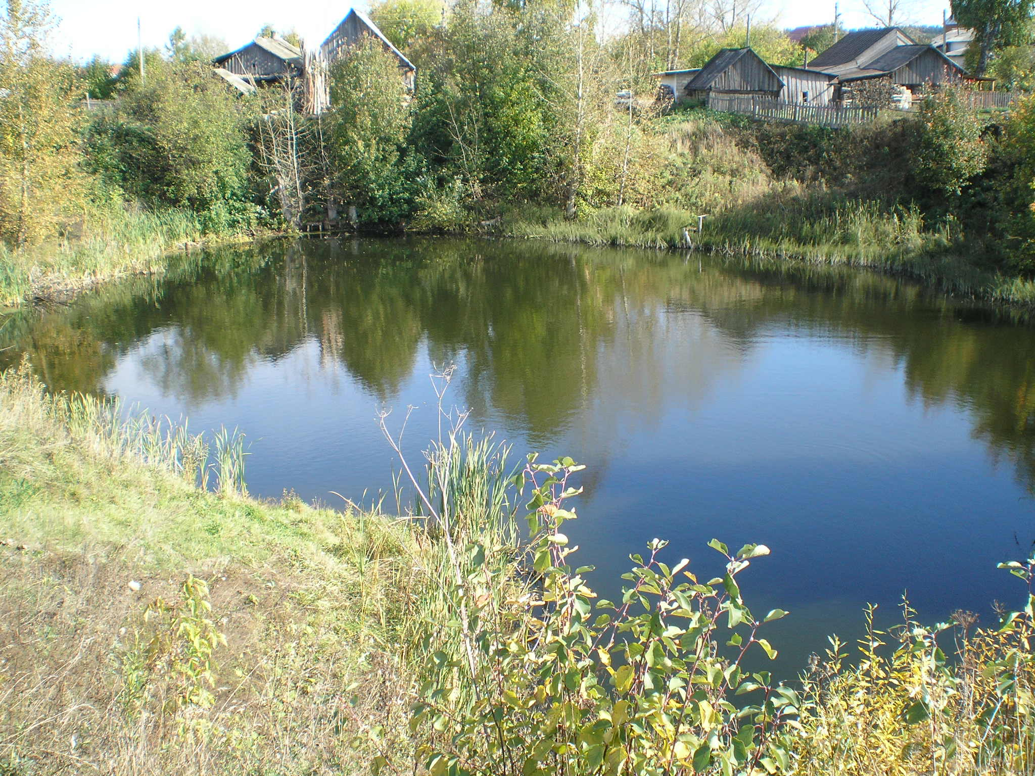
Озеро провал

Slide 16
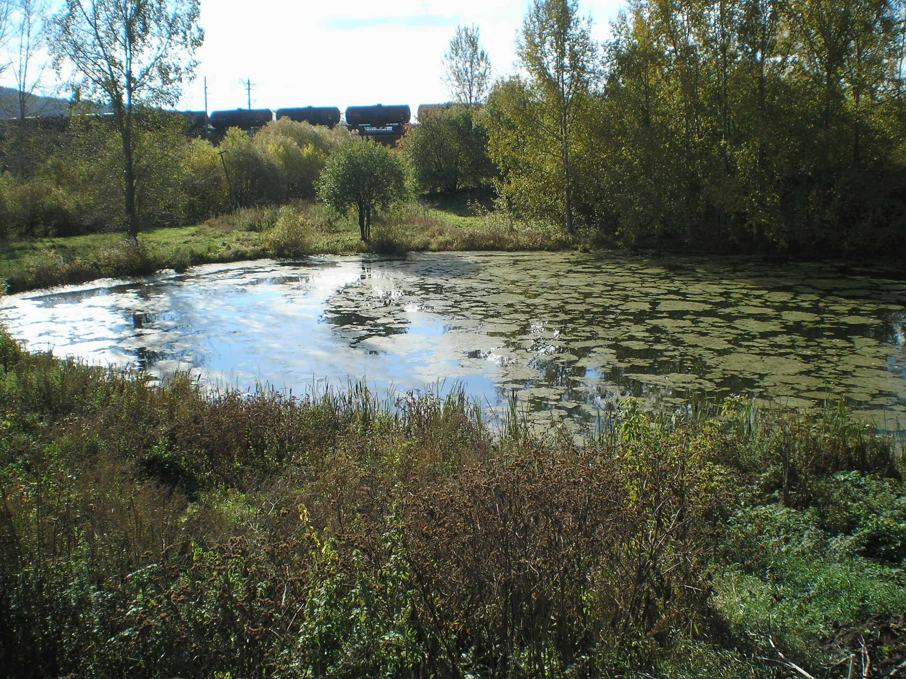
Озеро кислое

Slide 17
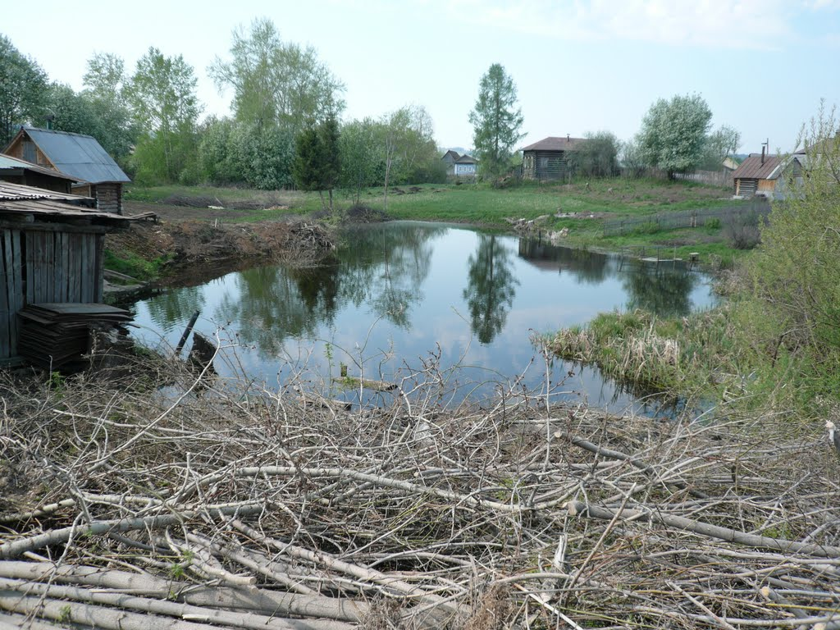
Озеро восьмерка

Slide 18
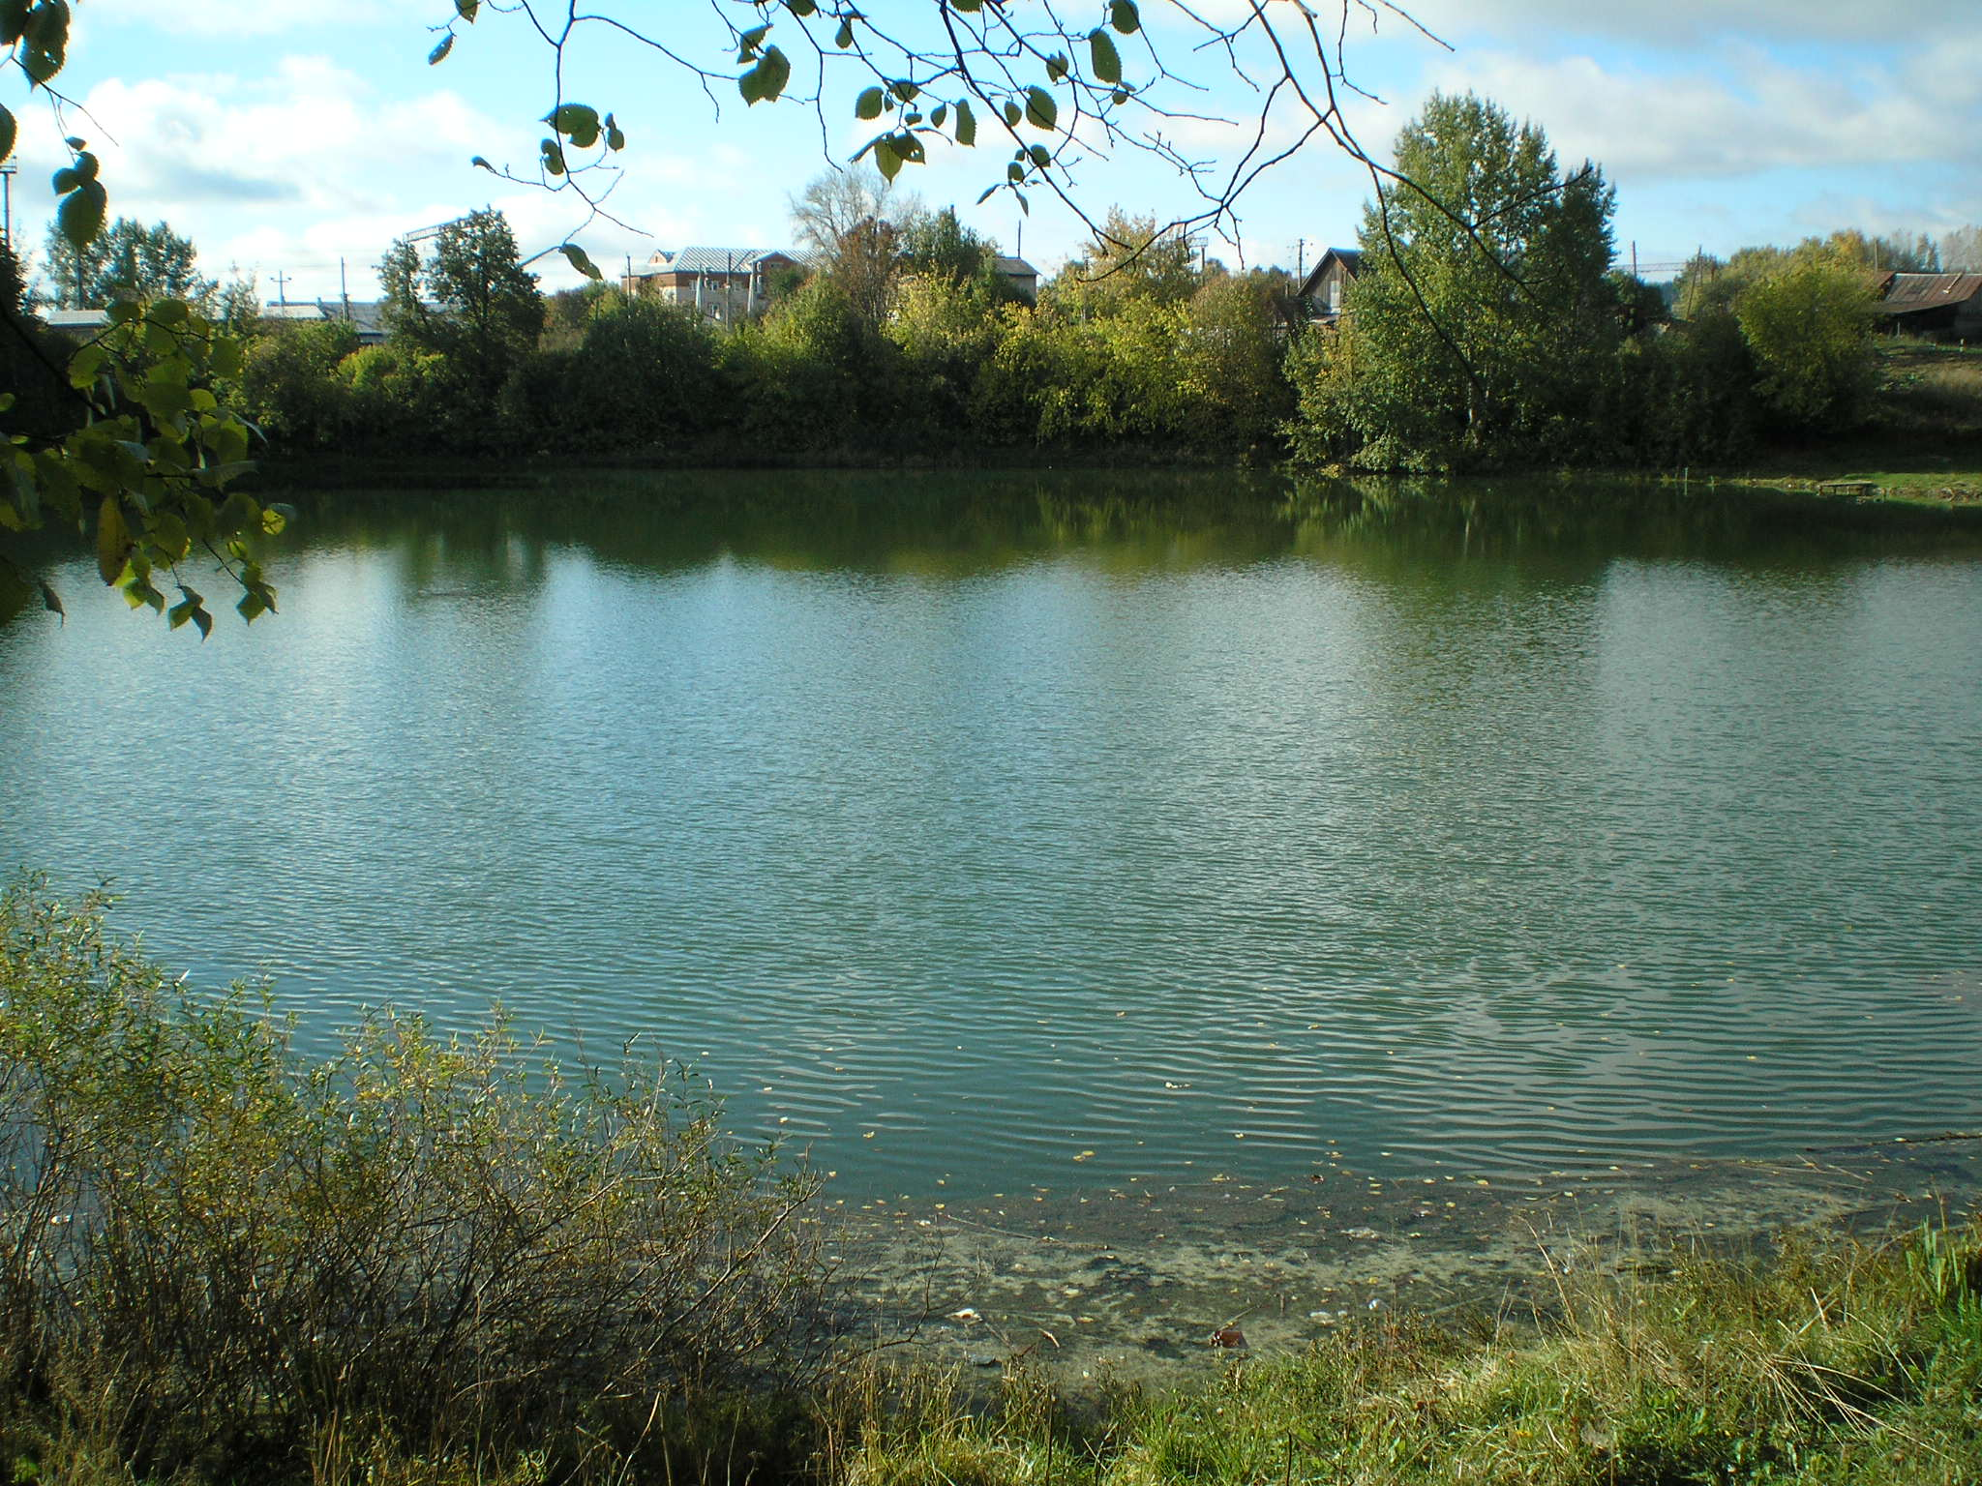
Озеро Молебное

Slide 19
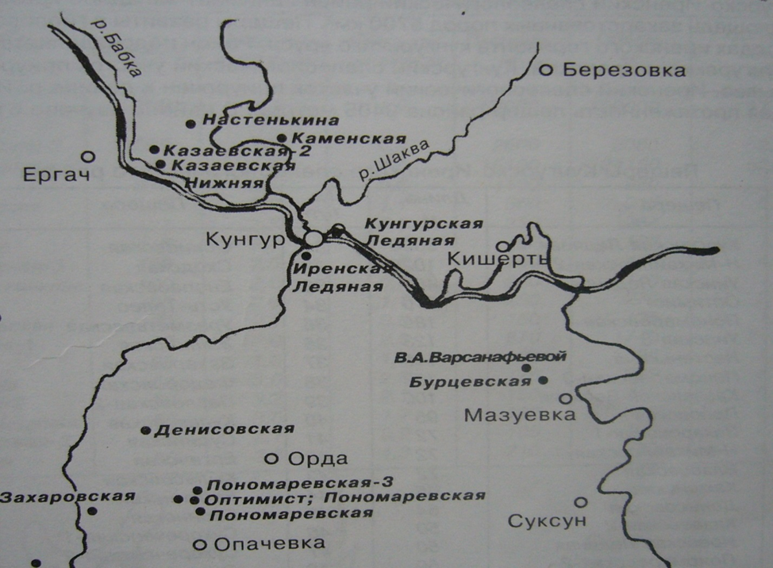
Подземные карстовые формы
Схема расположения пещер Кишертско- Суксунского района.

Slide 20
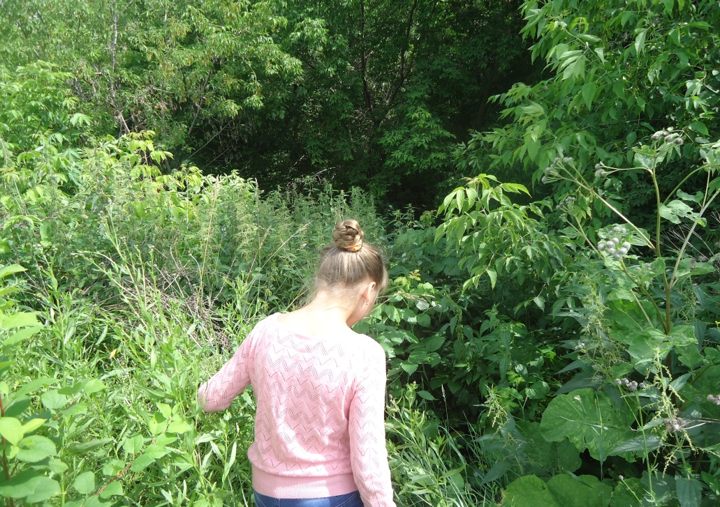
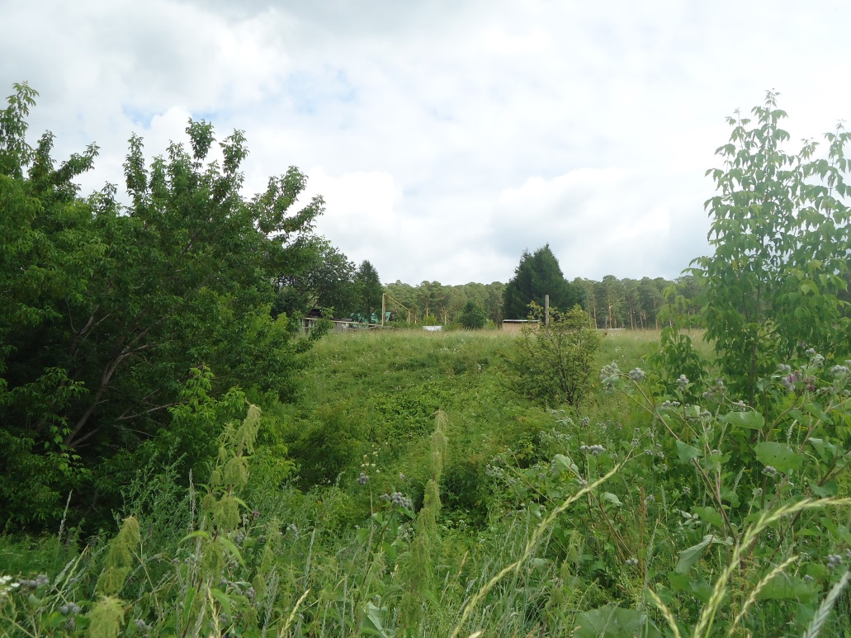
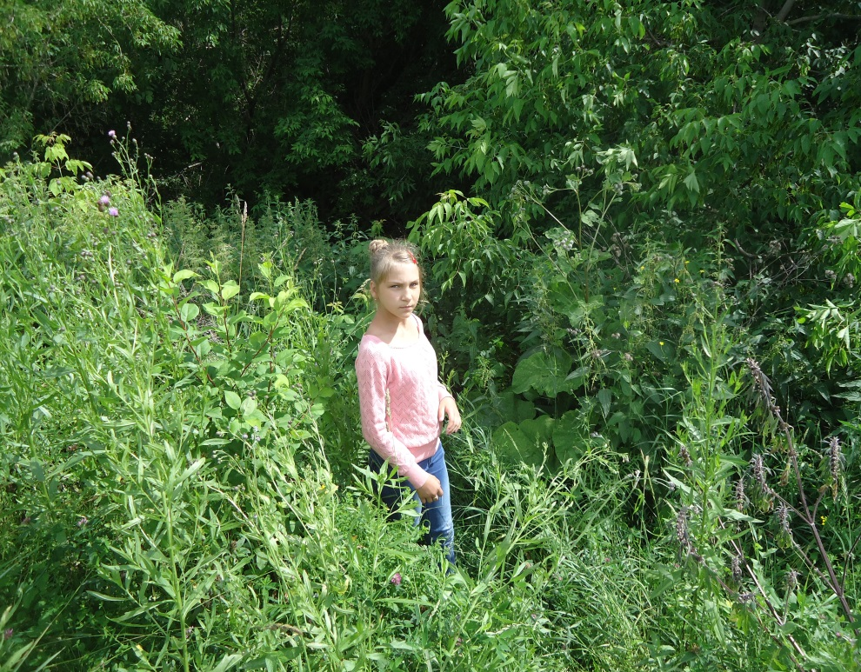

Slide 21
С. Усть-Кишерть является участком современного активного развития карста, что требует постановки комплексного карстологического мониторинга на данной территории.
Спасибо за внимание

